Slide 1

FAKULTETI I INXHINIERISË ELEKTRIKE DHE KOMPJUTERIKE
INXHINIERI KOMPJUTERIKE DHE SOFTUERIKE
Efektet e përdorimit të telefonit në stresin dhe shëndetin mendor
Analizë dhe vizualizim i të dhënave përmes Metabase
Prof.Ass.Dr.Mërgim Hoti Studentët: Rinor Ukshini Leotrim Halimi
Prishtinë,2025

Slide 2
Llojet e përdorimit të telefonave sipas shteteve
Ky grafik paraqet llojet kryesore të përdorimit të telefonit sipas shteteve, duke përfshirë përdorimin për: rrjete sociale, gaming, streaming, komunikim, punë, aktivitet fizik. Rezultatet tregojnë se, edhe pse përdorimi total i telefonit është i ngjashëm mes shteteve, ndarja sipas aktiviteteve ndryshon, duke reflektuar dallime kulturore dhe sjellore.

Slide 3
Llojet e përdorimit të telefonave sipas shteteve

Slide 4
Krahasimi i përdorimit mesatar të telefonit ndërmjet shteteve
Ky vizualizim krahason kohën mesatare ditore të përdorimit të telefonit ndërmjet shteteve të ndryshme.
Vërehet se shumica e shteteve kanë vlera të ngjashme të përdorimit mesatar, çka sugjeron se përdorimi intensiv i telefonit është një fenomen i përhapur globalisht.

Slide 5
Krahasimi i përdorimit mesatar të telefonit ndërmjet shteteve

Slide 6
Niveli mesatar i stresit sipas moshës
Ky grafik paraqet nivelin mesatar të stresit për moshat e ndryshme. Rezultatet tregojnë se niveli i stresit ndryshon në varësi të moshës, duke reflektuar ndikimin e faktorëve socialë, profesionalë dhe përdorimit të teknologjisë në faza të ndryshme të jetës.

Slide 7
Niveli mesatar i stresit sipas moshës

Slide 8
Shpërndarja e kohës ditore të përdorimit të telefonit
Histogrami tregon shpërndarjen e kohës ditore të përdorimit të telefonit në kampionin e analizuar. Shumica e përdoruesve përqendrohen rreth vlerave mesatare, ndërsa një numër më i vogël shfaq përdorim shumë të ulët ose shumë të lartë të telefonit.

Slide 9
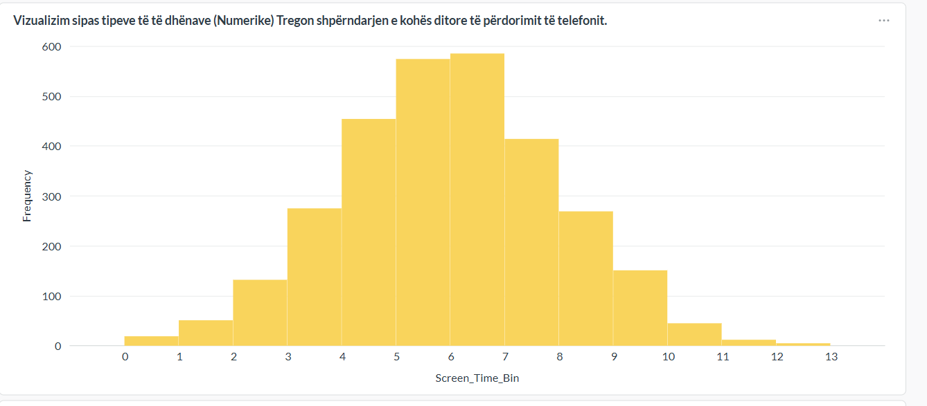
Shpërndarja e kohës ditore të përdorimit të telefonit

Slide 10
Lidhja midis përdorimit të telefonit dhe nivelit të stresit
Ky vizualizim analizon marrëdhënien ndërmjet kohës ditore të përdorimit të telefonit dhe nivelit të stresit.
Rezultatet sugjerojnë se rritja e kohës së përdorimit të telefonit shoqërohet me rritje të nivelit të stresit, duke treguar një lidhje të qartë midis përdorimit intensiv të teknologjisë dhe shëndetit mendor.

Slide 11
Lidhja midis përdorimit të telefonit dhe nivelit të stresit

Slide 12
Llojet e përdorimit pasiv dhe niveli i stresit
Ky vizualizim shumë-dimensional fokusohet në llojet pasive të përdorimit të telefonit, si gaming dhe rrjetet sociale, dhe lidhjen e tyre me nivelin e stresit. Rezultatet tregojnë se përdorimi më intensiv i këtyre aktiviteteve shoqërohet me nivele më të larta stresi krahasuar me përdorimet më aktive.

Slide 13
Llojet e përdorimit pasiv dhe niveli i stresit

Slide 14
Përmbledhje e treguesve kryesorë
Ky seksion paraqet një pamje të përgjithshme të të dhënave, duke përfshirë: kohën mesatare ditore të përdorimit të telefonit, nivelin mesatar të stresit, orët mesatare të gjumit, numrin total të pjesëmarrësve. Këta tregues ofrojnë kontekst për interpretimin e vizualizimeve të tjera.

Slide 15
Përfundime
Përdorimi i telefonit është i përhapur dhe relativisht i lartë në të gjitha shtetet e analizuara.
Llojet pasive të përdorimit, si gaming dhe rrjetet sociale, lidhen me nivele më të larta stresi.
Aktiviteti fizik dhe përdorimi i balancuar i teknologjisë shfaqen si faktorë mbrojtës për shëndetin mendor.
Vizualizimi i të dhënave ndihmon në kuptimin e marrëdhënieve midis përdorimit të telefonit dhe mirëqenies mendore.

Slide 16

FALEMINDERIT PËR VËMENDJEN

